Slide 1
MINISTÉRIO DA EDUCAÇÃO
SECRETARIA EXECUTIVA
Subsecretaria de Assuntos Administrativos
Coordenação-Geral de Gestão de Pessoas
Coordenação de Atenção à Saúde e Qualidade de Vida do Servidor
CARTILHA COM ORIENTAÇÕES PARA OS SERVIDORES
EXAMES MÉDICOS PERIÓDICOS 2023

Slide 2
A realização do exame médico periódico tem como objetivo, prioritariamente, o estímulo ao cuidado com a saúde, e é parte integrante da política de atenção à saúde e segurança do trabalho do servidor público federal, que visa avaliar o estado de saúde do servidor, identificando possíveis agravos na saúde provenientes ou não de seu ambiente de trabalho, atividade ou função que exerce.
O Exame Médico Periódico, instituído pelo artigo 206-A da Lei nº 8.112 de 1990 e regulamentado pelo Decreto nº 6.856/2009, permite avaliar a condição de saúde dos servidores e detectar precocemente doenças relacionadas ou não ao trabalho, por meio dos exames clínicos e avaliações laboratoriais gerais e específicas. A avaliação baseia-se nos fatores de riscos físicos, químicos, biológicos, ergonômicos, mecânicos e psicossociais a que estão expostos os servidores nas diversas atividades exercidas. A realização dos exames médicos possibilita a prevenção da saúde e a consolidação de informações para o perfil epidemiológico dos servidores federais.
O exame médico periódico contempla a realização de exames clínicos e laboratoriais, divididos com base em 3 (três) critérios: a idade, o sexo e a atividade laboral dos (as) servidores (as).
A realização dos exames médicos periódicos de 2023 é destinada aos servidores (as) com idade superior a 45 anos.

Slide 3
Informações Gerais

Slide 4
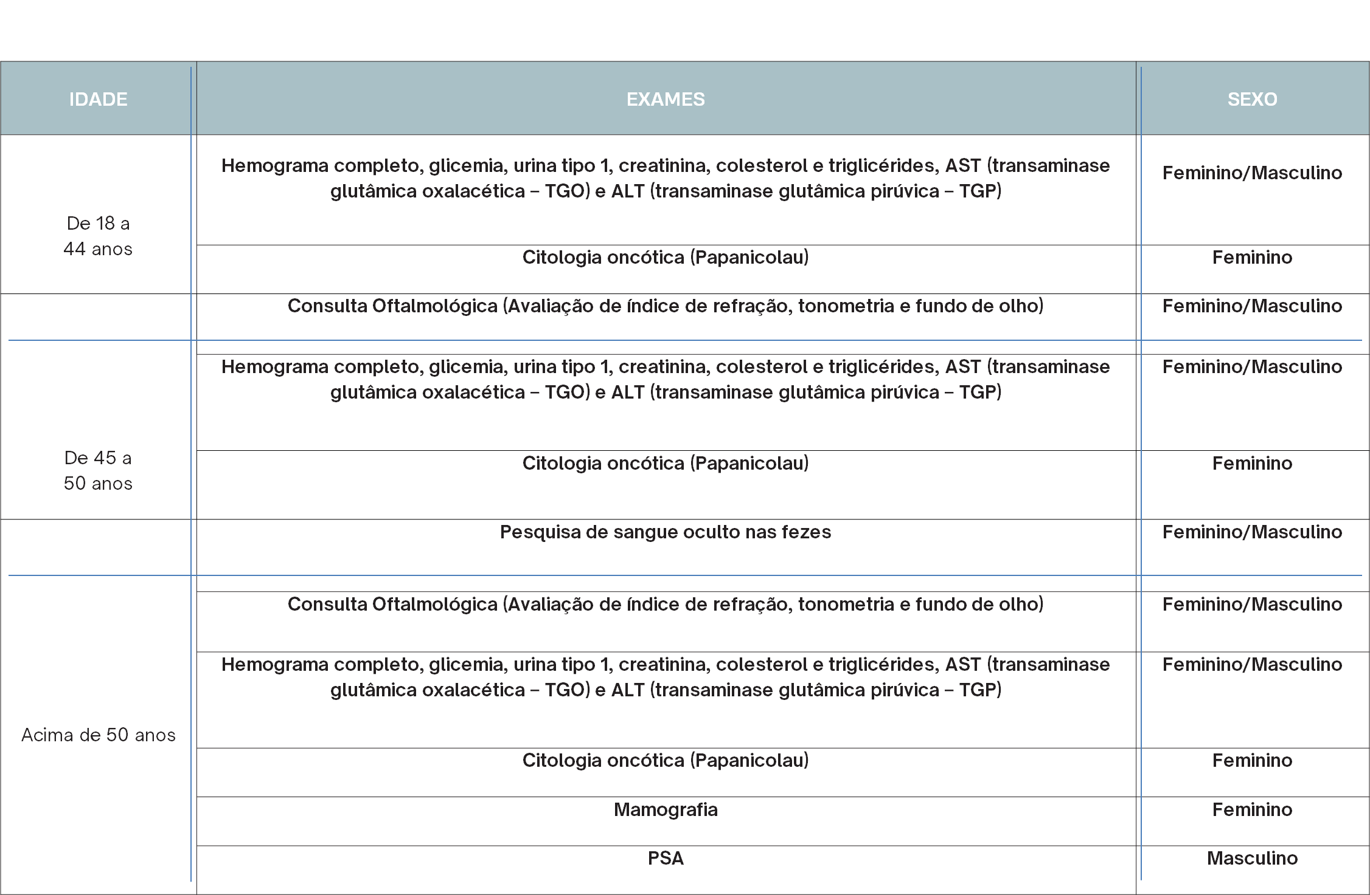
5. Quais exames serão realizados?

Slide 6
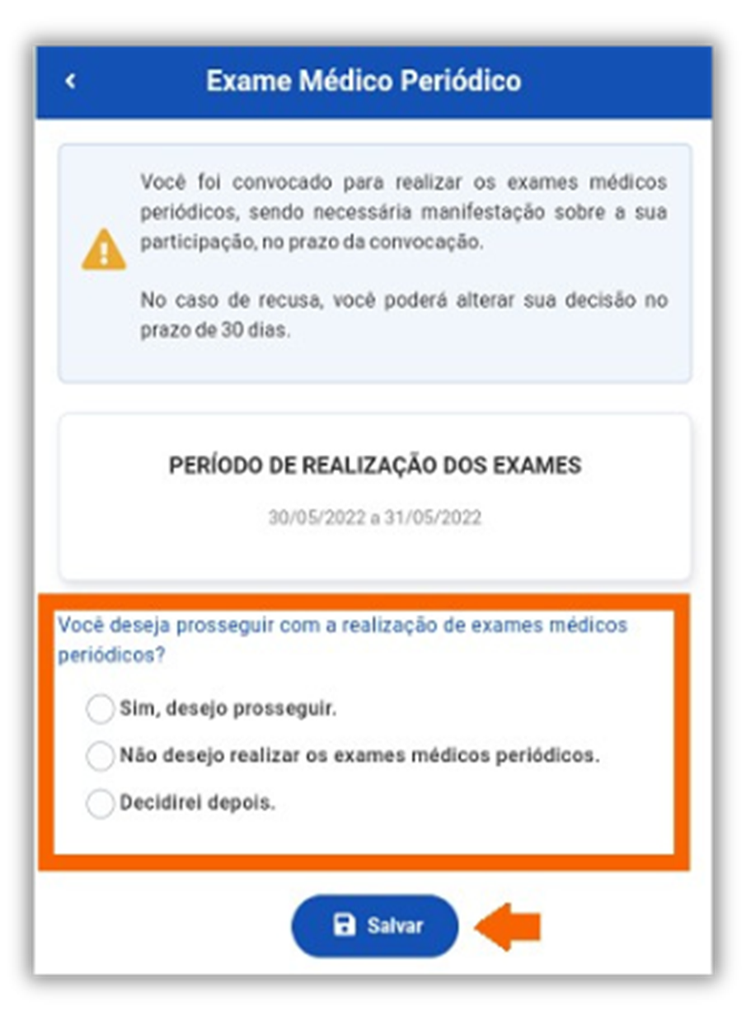
Passo a Passo – Convocação dos Exames Médicos Periódicos no SouGov
Ao receber a convocação, o (a) servidor (a) deverá acessar seu perfil no SouGov (App ou Web). Ao acessar, aparecerá uma tela (pop-up) perguntando se deseja prosseguir com a realização de Exames Médicos Periódicos. Leia atentamente a mensagem, escolha uma das opções e clique em "Salvar“.

Slide 7
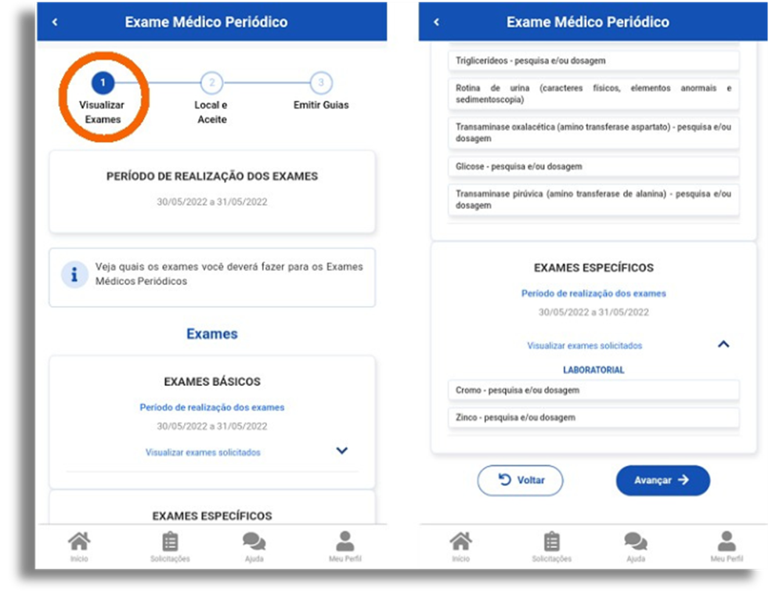
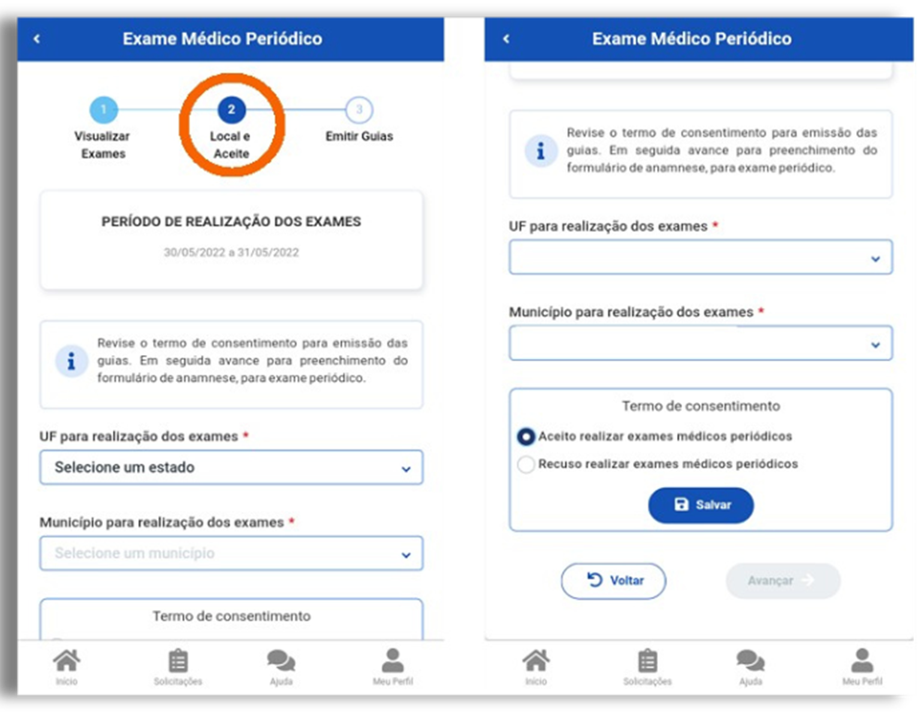
Caso tenha selecionado “Sim, desejo prosseguir a próxima tela conterá três etapas:
Etapa 2 - "Local e Aceite"
Etapa 1 - "Visualizar Exames"
Leia atentamente a mensagem, selecione a UF (DF) e o município (Brasília) para realização dos exames e, ao final, escolha uma das alternativas: ACEITO ou RECUSO.
Clique em “Salvar“.
Será apresentada uma lista com todos os exames disponíveis (básicos, complementares e específicos) a serem realizados e seu respectivo período. Clique em “Avançar“.

Slide 8
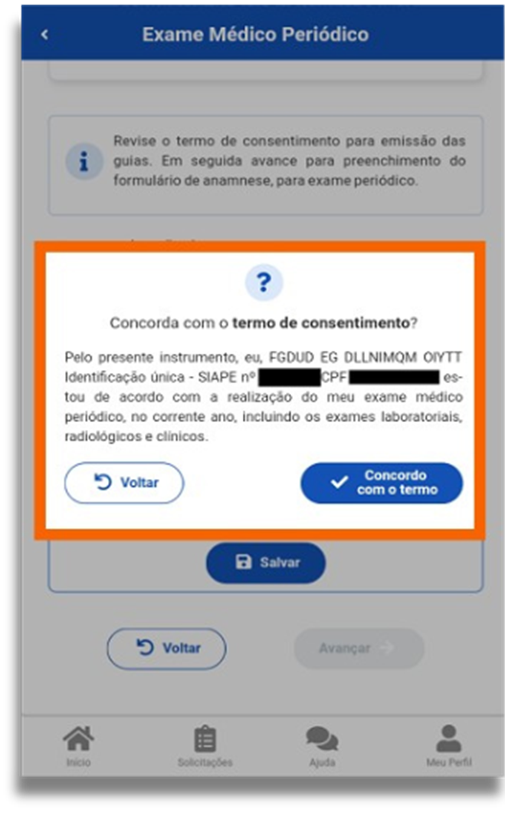
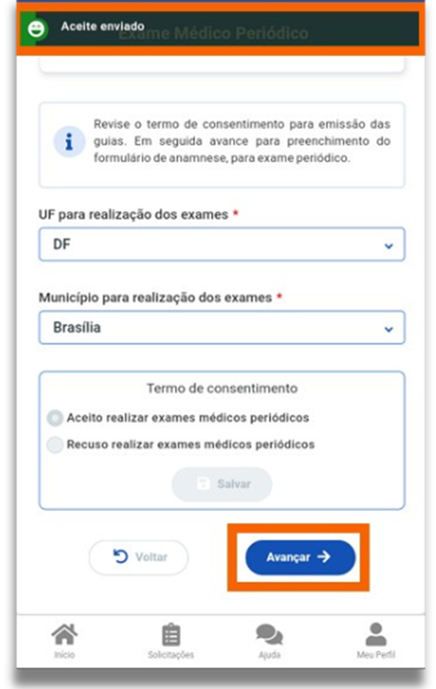
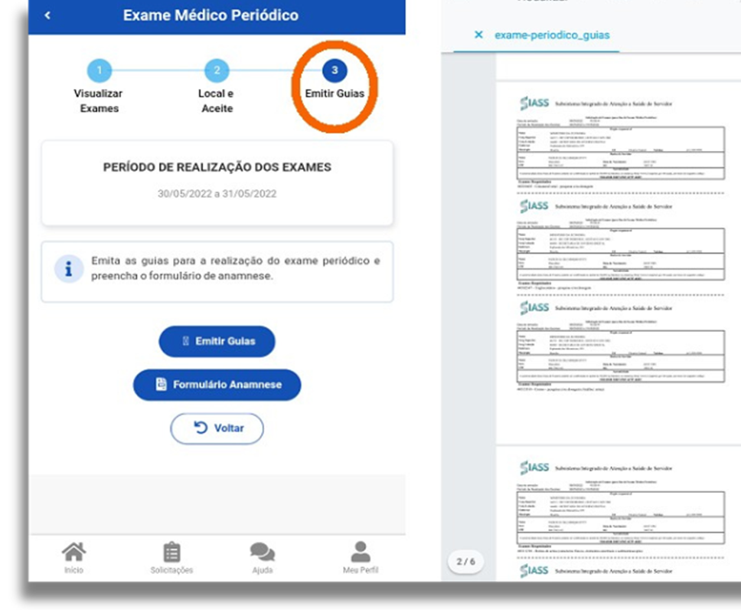
Caso tenha marcado "aceito realizar exames médicos periódicos", leia atentamente a mensagem e, concordando com o termo de consentimento, selecione
"Concordo com o termo“.
Clique em "Salvar" (aparecerá na parte superior uma mensagem de que seu aceite foi enviado) e, após, selecione "Avançar“.
Clique em "Emitir Guias" para realizar o download e impressão das guias médicas que serão apresentadas nas clínicas e laboratórios constantes na “Lista dos Serviços Credenciados para Execução dos Exames Periódicos“.
Nesta etapa, além da emissão de guias, haverá o preenchimento de um formulário com perguntas sobre seu histórico ocupacional, antecedentes pessoais e familiares, hábitos pessoais e condições atuais de trabalho.

Slide 9
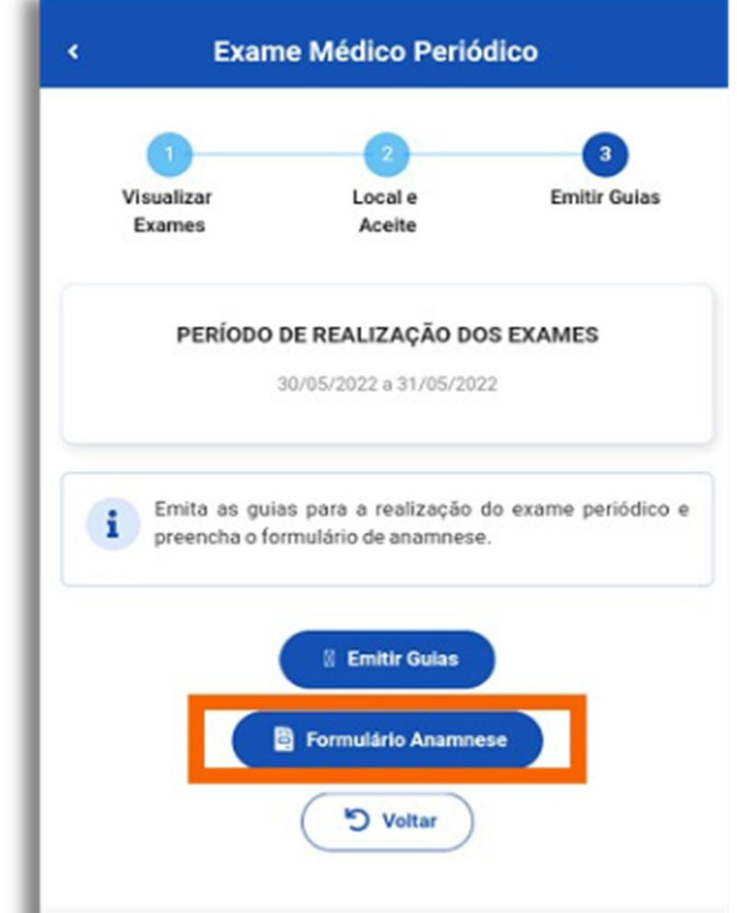
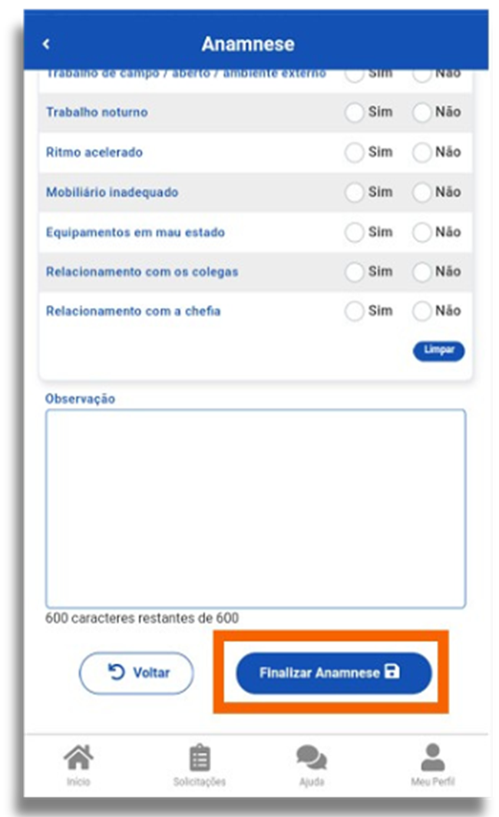
Clique em "Formulário Anamnese" para preencher o formulário:
Após inserir as informações, selecione "Finalizar Anamnese“.

Slide 10
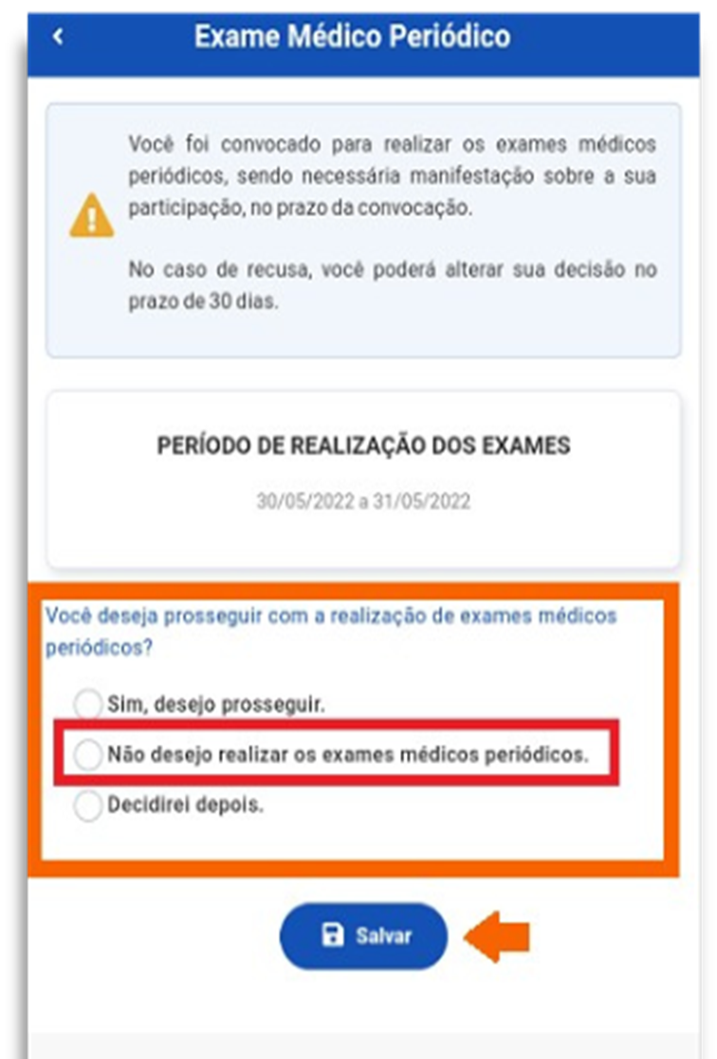
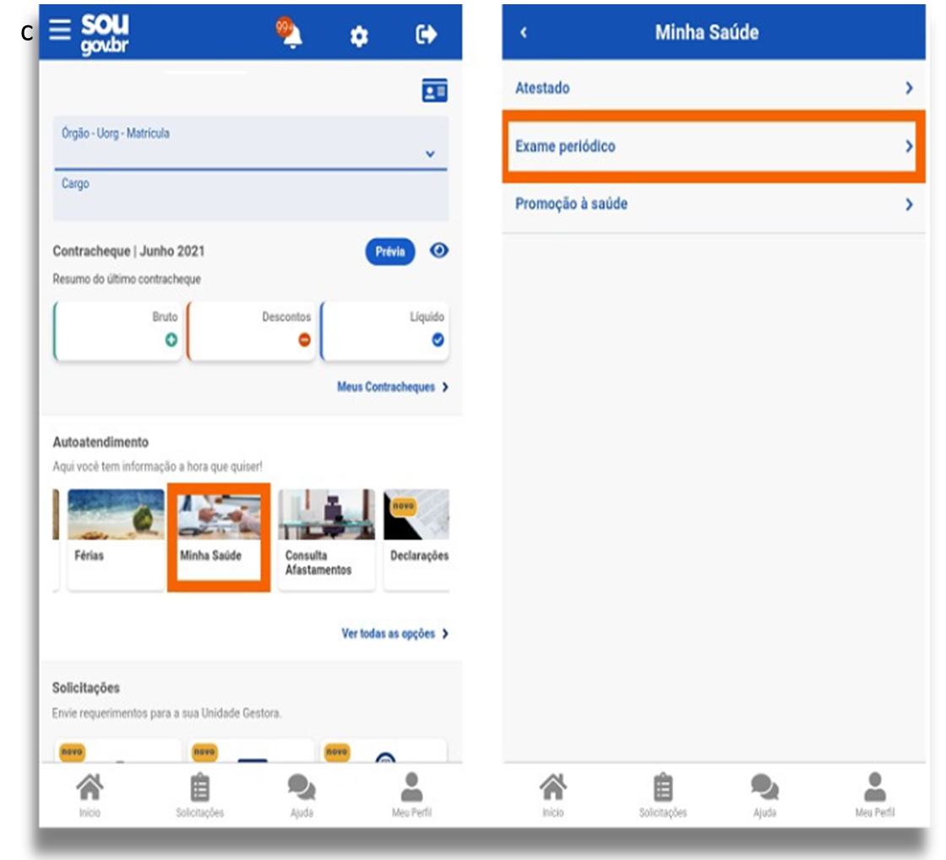
“Não desejo realizar os exames médicos periódicos.“
“Decidirei depois: você ainda poderá optar por realizar
ou não dos Exames Médicos Periódicos durante
o período de convocação.“
O (a) servidor (a) terá até 30 (trinta) dias para reconsiderar a decisão

Slide 11
Após a realização dos exames, o (a) servidor (a) deverá agendar a consulta para avaliação clínica diretamente com a CheckUp. A avaliação clínica é uma consulta com um médico avaliador para a emissão do Atestado de Saúde Ocupacional – ASO, que é o documento que atesta a condição de saúde do (a) servidor (a) quando este é submetido à avaliação clínica. A emissão do ASO, pelo médico avaliador, é a última etapa dos exames médicos periódicos.
Concluído o exame clínico, o médico examinador vai imprimir a via do ASO (Atestado de Saúde Ocupacional) que será entregue ao (a) servidor (a) para a sua ciência e arquivamento. O arquivo eletrônico desse documento ficará disponível dentro do módulo de exames médicos periódicos do seu perfil do SouGov e, fisicamente, no prontuário do (a) servidor (a), na CAMS/CGGP.
Atenção: Após a data de recebimento da convocação, o (a) servidor (a) tem até 30 de novembro para finalizar todo o processo do seu exame médico periódico, pois não haverá prorrogação do prazo.

Slide 12
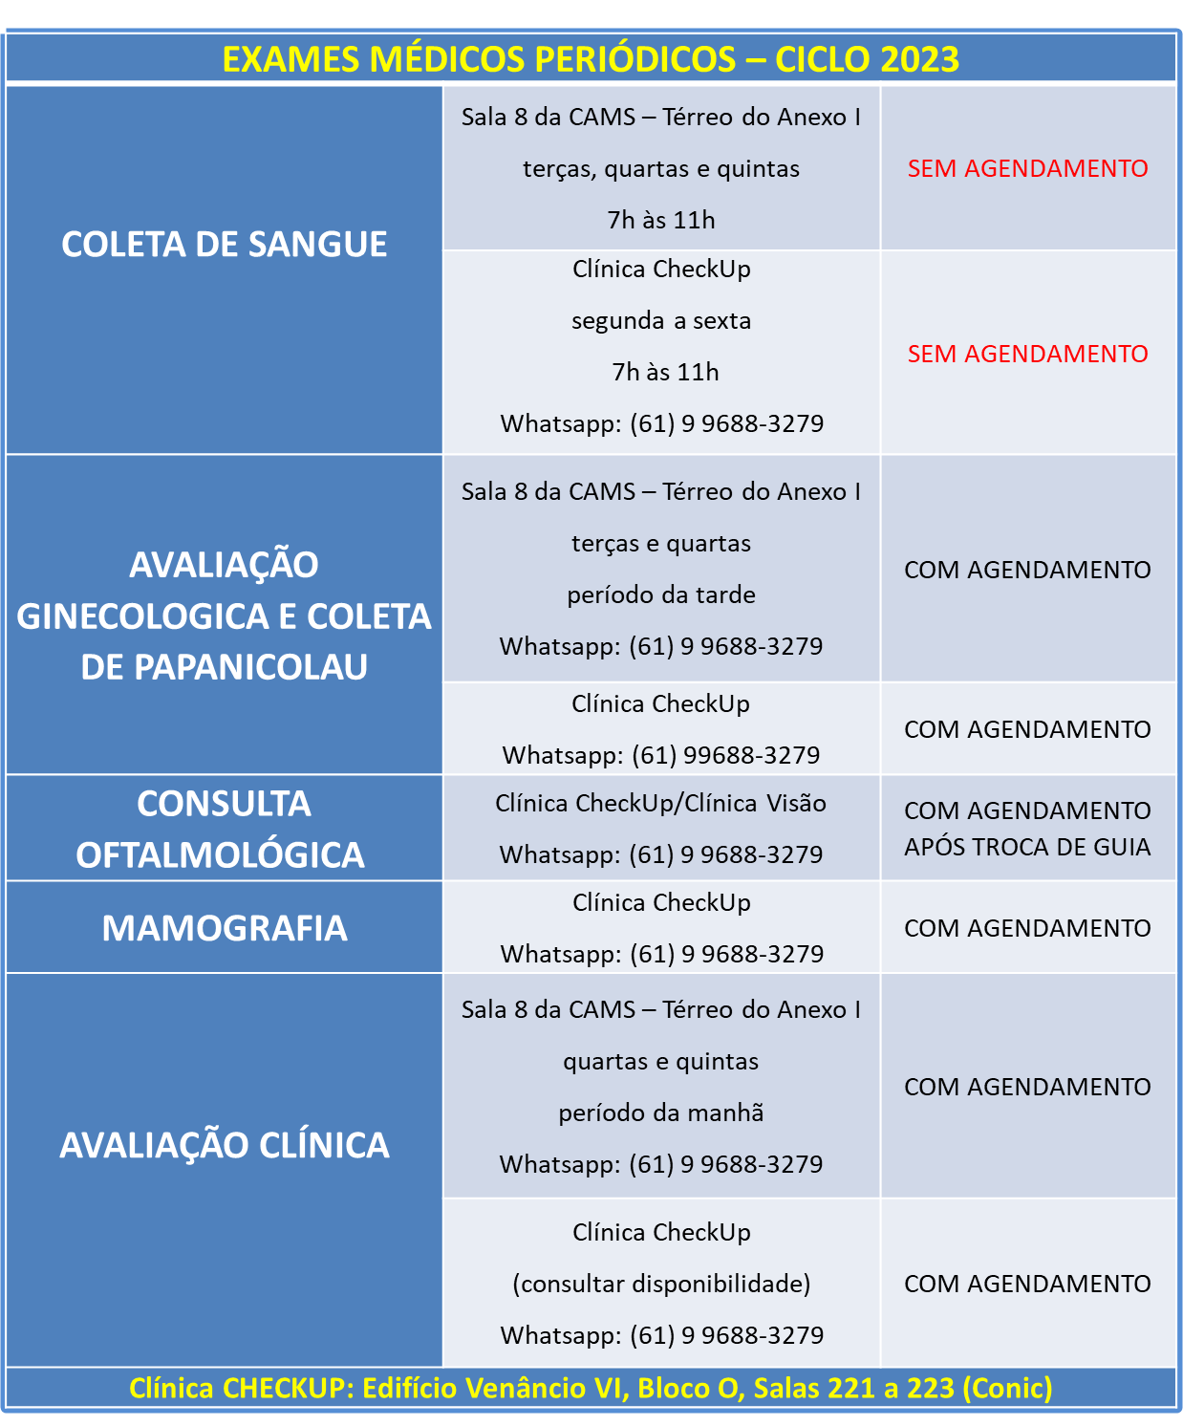
De posse das guias médicas de encaminhamento e da relação dos exames que deverão ser realizados, o servidor (a) deverá agendar os exames, conforme tabela a seguir..
Os procedimentos para realização dos exames médicos periódicos estão disponíveis no portal:
https://www.gov.br/servidor/pt-br/acesso-a-informacao/faq/sou-gov.br/minha-saude-exames-medicos-periodicos/exames-medicos-periodicos

Slide 13
